Slide 1
保護者への対応
特別支援学校教員スタート・プログラム（試案）
〔セクションⅠ〕基礎基本の理解度アップ
Notes:
これから、「保護者への対応」についての研修を始めます。
この研修は、保護者への初期対応の心構えや保護者の要望等に対する学校における組織的な対応について理解することをねらいとしています。
前半に説明、後半に演習を行います。
（時間の目安：説明15分、演習20分）

Slide 2

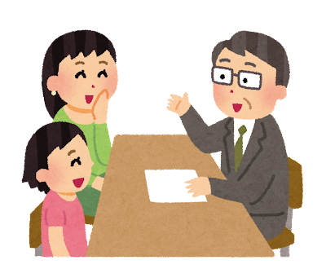
○ 保護者への対応で不安なことはありますか。
○ 今までで保護者への対応として困ったことは、ありますか。
◆ 思い浮かべたことを記入しましょう。
Notes:
まず、それぞれで、保護者への対応で不安なことや困ったことについてスライドの空欄に記入しましょう。＜２分間＞

Slide 3
１ 保護者への対応
① 学級懇談
② 個人面談
③ 保護者への連絡
・子供のけがの連絡
・学級内でのトラブル
④ 保護者からの要望・訴え
・成績について
・いじめについて
「保護者と信頼関係を築く① ～保護者会・個人面談」ＮＩＴＳ
「保護者と信頼関係を築く② ～連絡・相談～」ＮＩＴＳ
「保護者と信頼関係を築く③ ～保護者からの訴えへの対応～」ＮＩＴＳ
Notes:
教員が保護者と接する機会には、スライドにあるように学級懇談や個人面談、保護者への連絡、保護者からの要望・訴えなど、様々な場面があります。
また、学校には、保護者から電話や連絡帳、来校などにより、多種多様な情報が寄せられます。その中には、素朴な質問や相談、学校に対する不安や不満、要望や苦情などもあります。保護者のどのような意見であっても、私たちの接し方によってその後の流れが変わってしまうことが多くあります。より良い対応を行うためには、先入観で相手を判断したり、勝手に決め付けた対応をしたりすることなく、その時の保護者の意見を聴き、その背景にある事情や心情を把握することが大切です。
では、ここから、少しでも保護者への対応で不安等を軽減し、適切に対応するために、対応の仕方などを見ていきましょう。

Slide 4
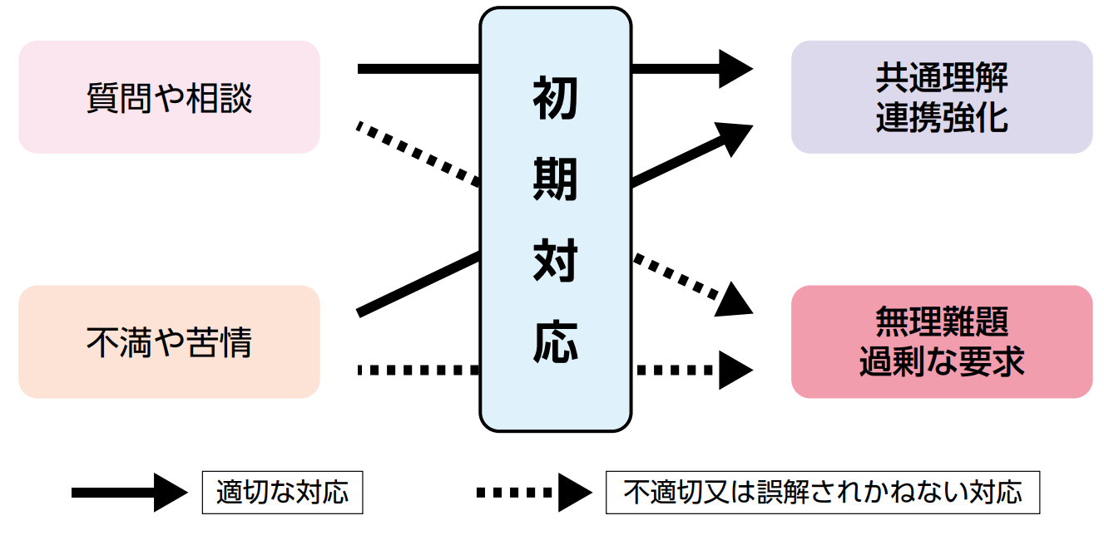
２ 大切な初期対応
無理難題と捉えるか？
連携の第一歩と捉えるか？
(1) 初期対応の心構え
「学校問題解決のための手引 ～保護者との対話を生かすために～」令和４年３月改訂（東京都教育相談センター）
Notes:
素朴な質問や相談であっても、こちらの初期対応が不適切なものだったり誤解されかねないものだったりすると、学校に対する不満や不信感が生じ、無理難題や過剰な要求に発展することがあります。
逆に、最初は不満や苦情であったのに、よく聴いて丁寧に対応していくうちに、互いの誤解が解け、相互理解が深まり、学校と協力関係が結べることもあります。
これも本来は学校も家庭も、子供のためという同じ目標を共有している仲なのですから、決して不思議なことではありません。
まずは、気持ちを聴き取ろうという姿勢がとても大切なことです。

Slide 5
(2) 話の聴き方
ア 傾聴・受容・共感が全ての基本
○ 傾聴
・まず相手が何を伝えたいかに意識を向け、相手の話を注意深く、真摯に耳・目・心を用いて聴くこと。
○ 受容
・相手の存在を認め、言っていることについて先入観等を一度脇に置いて、相談者の相談内容や要望等が、相談を受けた人が理解できないものであったとしても、まずは批判や意見をせずに受け止めること。
○ 共感
・話を聴いた上で、相手の立場になって、その気持ちと相談するに至った背景（事情・心情等）やニーズを理解し共有すること。
話の内容を整理、確認、言語化 ⇒ 保護者と思いを共有化
「学校問題解決のための手引 ～保護者との対話を生かすために～」令和４年３月改訂（東京都教育相談センター）
Notes:
話を聴く時の基本は、７対３と言われています。こちらが話す割合が３、相手が話す割合が７、このくらいで相手の話を聴くと相手はちょうど５対５ぐらいで話したと感じるそうです。
そして、大切なことは、傾聴・受容・共感の心を持って対応することです。
傾聴は、相手が何を伝えたいかに意識を向け、相手の話を注意深く、真摯に耳・目・心を用いて聴くことです。「なぜそう思ったのだろう。」「そうか、じゃあどんなふうなことが出来るのだろう。」と、相手に興味を持ちながら「もっと知りたい。」という態度で上手に相槌などしながら聴くことが大切になります。
受容は、相談者の相談内容や要望等が、理解できないものであったとしても、まずは、批判や意見をせずに受け止めることです。
共感は、相手の立場になって、その気持ちと相談するに至った背景やニーズを理解し共有することです。保護者の心情に寄り添い、「○○してほしいとお考えなのですね。」「～ということが腹立たしく感じるのですね。」などと、そのことを言葉にします。
これを丁寧に行うことで、その後の展開が大きく変わります。保護者は「分かってもらえた。」という気持ちになれ、聴いてもらうことを通して、自分の気持ちをまとめ、振り返ることもしやすくなります。
ただし、事実を確認せずに同調してしまえば、そのことを認めたことになりますから注意が必要です。
学校問題の対応に当たっては、傾聴・受容・共感を基本に保護者等とその思いを共有化した上で、 事実を調査した後、学校のできること、できないことを明確にしつつ（限界設定）、子供のために何ができるかを保護者等と一緒に考えていく姿勢がとても大切です。

Slide 6
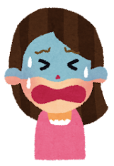

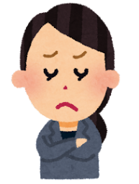
(2) 話の聴き方
イ 心理的事実の受容と客観的事実の吟味
＜例＞
「保護者は、『わが子の財布が盗まれた』と感じている。」
という、心理的事実を受容する。
“盗まれたのか、置き忘れたのか、落としたのか、カバンに
入っていたのか“という、客観的事実を吟味する。
保護者：「先生、うちの子の財布が盗まれたんです。」
先 生：「ほんとうですか？勘違いではないんですか？」
先生：「お母さん、それは心配ですね。お財布がないのですね。〇〇さん、困ったでしょう…。」
「コーチングのスキルと活用Ⅳ ～円滑な保護者対応に生かす～ＮＩＴＳ」令和２年３月
（別府大学教授 佐藤 敬子）
Notes:
子供のために何ができるかを保護者等と一緒に考えていく姿勢を持ち、信頼感を築いていく時には、心理的事実の受容と客観的事実の吟味も大事になります。
例えば、「先生、うちの子が財布を盗まれたんです。」と駆け込んできたとします。そこで、「本当ですか。勘違いではないんですか。」や「どこかに置いてきたのではないですか。」などと保護者を否定するような対応をしてはいけません。なぜなら、本当に盗まれたのかもしれませんし、あるいは、勘違いして別のカバンに入っているのかもしれませんが、我が子の財布が盗まれたのではないかと感じてとても困っているのは事実だからです。これを心理的事実と言います。ですから、まずはその保護者の気持ちを受け止めることが大事になります。
そして、落ち着いたところで、「お母さん、それは心配ですよね。お財布が無いのですね。○○さんも困ったでしょう。」と、傾聴・受容・共感を基本に保護者等とその思いを共有します。
次に、お財布が置き忘れてしまったのか、落としてしまったのかという客観的事実を吟味します。その時には、保護者の心の中が整理整頓されつつありますので、ここからは丁寧に聴くことが大切になります。

Slide 7

(3) 謝罪が必要な時
○ 心理的事実には、最初に謝罪
「そのような気持ちにさせてしまい申し訳ございません。」
○ 客観的事実はきちんと調査
「事実関係についてはお調べしてからお答えします。」
(4) 記録の取り方
○ 事実の記録は客観的にまとめる。
○ 時系列で、いつ、だれが、どのような対応をし
たのか等の記録をまとめる。
＜記入例＞
・保護者が、攻撃的な態度で、暴言を吐きながら、
職員室に乗り込んできた。
・保護者（父）が、怒った表情で「担任を出せ。」
と言いながら、職員室に入ってきた。
「学校問題解決のための手引 ～保護者との対話を生かすために～」令和４年３月改訂（東京都教育相談センター）
Notes:
状況に応じて、謝罪が必要な時は、心理的事実と客観的事実を区別した上で、適切に謝罪することが必要です。相手が感情を害していることは、たとえ相手側に誤解があったとしても、こちら側のこれまでの対応から不快な気持ちにさせてしまった可能性があります。心配を掛けてしまっていること、不愉快にさせたことについては「そのような気持ちにさせてしまい申し訳ございません。」と伝えることが、多くの場合、相手と協力関係を築くことにつながります。
同時に、客観的事実（その事実が実際あったかということ）が確認できていない時点では、曖昧な回答や約束はしないようにします。その場しのぎの不用意な発言、言い逃れは、その後の対応を長期化させてしまうことにもつながります。至急、学校として事実の確認をして、その後の方針や見通しを伝えることを約束します。
次に、記録の取り方ですが、話を聴きながら、客観的に事実関係を記録していきます。
子供同士のトラブル等では、その後、子供本人（当事者）から聴き取り、周囲の関係する子供からも確認することが重要です。記録の中に、こちらの主観が必要以上に混ざってしまうと、事実確認が曖昧になったり、記録を開示した際に相手から誤解されたりするおそれがあります。
また、対応が長期化したり、問題が再発したりすることも考えられます。個別の記録ファイルを作成するなどして、時系列で、いつ、だれが、どのような対応をしたのか等の記録をまとめておくと、問題が再度起きた場合の資料になります。

Slide 8
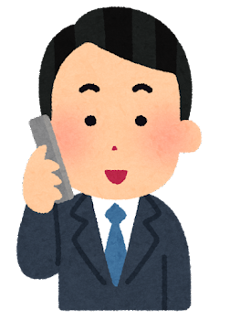
(5) 対応直後に管理職へすぐ一報
○ 抱え込むと一歩遅れる。管理職へすぐ一報
○ ホウレンソウ（報告・連絡・相談）、その後に、
チョウリ（調整・理解）してカクニン（確認）
○ 経過だけでも、早めに回答をする。
＜例＞
「今日は、学級担任が子供たち一人一人から話を聴き、事実関係を整理したところです。あと、何点か確認した上で、関係教職員で対応策を検討いたします。もう少しお待ちいただけないでしょうか。」
「学校問題解決のための手引 ～保護者との対話を生かすために～」令和４年３月改訂（東京都教育相談センター）
Notes:
そして、大切なことは、管理職へすぐ一報を入れることです。
担任等が一人で抱え込むことにより、早期に行うべき適切な対応を逸してしまうことが多くあります。「自分一人で処理したい。公にしたくない。」という思いが、かえって問題を大きくしてしまいます。 まずは、管理職へ一報を入れ、対応について指示を受けることが大切です。
最終的には校長判断になります。独断で動いてはいけません。同時に、主幹教諭や主任教諭等、関係教職員とも情報を共有し、みんなで知恵を出し合いながら、解決の糸口を見付けることが大事になります。
組織としての対応を円滑にするためには「報告、連絡、相談（ホウレンソウ）」が大切です。その後に調整、理解、確認という流れを付け加えます。どのように組織で関わるか役割を調整し、誰が何をするかを理解し、お互いに進捗を確認することで、より良い対応を見付けていくことができます。
また、待たされている側は、時間が長く感じられるものです。要望や苦情を受けた相手への連絡は早ければ早いほど、トラブルの未然防止につながります。ただし、慎重に検討すべきことを、慌てて回答することは禁物です。その場合は、その日の学校での対応の経過報告、現段階での今後の見通しの報告をこまめにするだけでも相手は安心します。

Slide 9


３ 初期対応後の組織的な対応
学校として保護者等の意見に正対するために
(1) 情報収集のための役割分担
＜客観的事実、心理的事実の確認の対応例＞
・誰が中心になって何に対応するかという役割分担を決める。
・関係者、特に子供からの丁寧な事実の聴き取りをチームで行う。
・子供が感じたことや認識していることを中心に対応する。
・電話での保護者との対応窓口 ……………………･… 副校長
・子供からの聴き取り、状況把握（どう感じたのか、
どのような状況であったのか等） …………………･ 担任、学年
・アセスメントに基づく子供の心のケア
…… 教育相談担当、養護教諭等、
スクールカウンセラー
・家庭的な背景の分析と家庭全体の負担軽減に向けた
支援……スクールソーシャルワーカー
「学校問題解決のための手引 ～保護者との対話を生かすために～」令和４年３月改訂（東京都教育相談センター）
Notes:
学校に寄せられた要望や苦情については、組織的に対応することが大切です。今後、行わなければならないことを組織として検討するとともに、経過報告や対応策について、個人としてではなく、組織として回答することが大切です。
※ スライドは、役割分担の例であるため、指導教諭は自校の場合について、組織や役割分担を踏まえて説明する。
また、状況によっては、保護者等が来校される場合があります。
スライドには示していませんが、進行役や話を聴く役、方針の伝達役、場の雰囲気を和らげる役等の役割を決めておいたり、あらかじめやり取りを想定して、誰がどのタイミングで話をするかを打ち合わせておくなど、やはり、組織的に対応することが大切です。

Slide 10
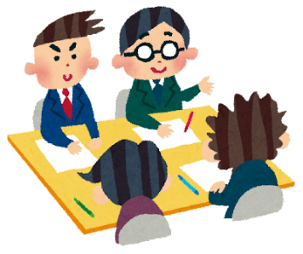
(2) 事案の「見立て」と「手立て」の検討
ア 事案の「見立て」～解決につながる仮説を立てる～
＜例＞•要望や苦情の趣旨、背景は何か。
•子供自身が望んでいる対応は何か。
•真に子供のためになる対応は何か。
•学校ができることと、できないことは何か。
イ 「手立て」の検討～仮説に基づき方針と内容を検討する
＜例＞•学校はどういう事実に対して、何をどう改善し、誰にどのように指導したらいいのか。
•保護者等にどう説明し、理解を求めていくと良いのか。
•その対応は、他の子供や保護者にも理解されるか。
•外部の専門機関に助言を依頼することは何か。
組織的に対応することが大切！
「学校問題解決のための手引 ～保護者との対話を生かすために～」令和４年３月改訂（東京都教育相談センター）
Notes:
聴き取り等で得られた情報を整理し、どこに解決のヒントがあるかを把握し、仮説を立てます。この仮説を「見立て」とも言います。
「見立て」は、学校の組織力が試されます。あらゆる資源（人材等）を活用し、できる限り多面的・多角的な情報を出し合い、共有します。得られた情報を基に、子供を巡る問題状況、背景、要因等を把握し、問題解決につながる仮説を立てます。
・要望や苦情の趣旨、背景は何か。
・真に子供のためになる対応は何か。
・学校ができることと、できないことは何か、などの観点を基に、「見立て」ていきます。
次に、「手立て」を検討します。
「見立て」で把握された子供を巡る問題状況、背景、要因を、どのように支援したり介入したりするかという対応方針が「手立て」です。
・学校はどういう事実に対して、何をどう改善し、誰にどのように指導したらいいのか。
・外部の専門機関に助言を依頼することは何か、などの観点を基に、今後の「手立て」を検討します。
保護者から何か相談された時は、一人で判断せず、学級担任や学年主任等に報告し、組織として対応することが大切になります。

Slide 11

４ まとめ
～対応する際の大切な視点～
① 相手の立場に立ってよく話を聴く。
➡傾聴・受容・共感の対応が基本です。
② 記録を取る。
➡客観的に時系列に沿って記録します。
③ チーム学校で対応する。
➡報告・連絡・相談をする。
➡学校の様々な人材を活用して、できることを考えます。
子供にとって何が一番大切なのかを考えて、対応する。
「学校問題解決のための手引 ～保護者との対話を生かすために～」令和４年３月改訂（東京都教育相談センター）
Notes:
まとめです。
対応する際の大切な視点をまとめました。
１つ目は、相手の立場に立ってよく話を聴くことです。傾聴・受容・共感の対応が基本になります。
２つ目は、記録を取ることです。客観的に時系列に沿って記録することが大切です。
そして、チーム学校で対応することです。些細なことでも、気になることがあれば、報告・連絡・相談することが大切です。
まとめとして対応する際の大切な視点をお伝えしましたが、常に大切にしてほしい考え方は、「子供にとって何が一番大切なのか。」ということです。
その考えを忘れず、チーム学校として保護者と対応することが大事になります。

Slide 12

演習
児童Ａさんの保護者から、
「 」と言われました。
どのような対応をしますか。
・言われたその場での対応
・その後の対応
Notes:
それでは、ここからは演習を行います。
この演習では、保護者から子供に関する要望や連絡を受け、それに対してどのように対応するかを考えます。
場面の想定や、保護者からあった要望や連絡の内容は、この後、（指導教諭から）提示します。
＜演習の進め方の例＞
① 事例の提示
・指導教諭は、場面の想定や、保護者からあった要望や連絡の内容を提示する。
② 個人思考（10分）
・受講者は、その場での初期対応や、その後の対応を考え、スライドなどに記入する。
③ 交流（10分）
・受講者同士や指導教諭と交流する。
☆ 指導教諭は、受講者が保護者への対応について自分事として捉え、理解を深められるよう、自身が実際に経験した事例を提示したり、受講者が話し合った内容を価値付けしたりしながら、実際の対応を説明するなど工夫する。
〔提示する、保護者からの要望や連絡の例〕
・「最近、家で泣くことが多くなったのですが、学校で何かありましたか？」
・「昨日、家に帰ってきたら、右足に小さな傷があったのですが、…？」
・「同じクラスの○○さんに叩かれたと言っているのですが、…？」
・「学校に行きたくないと言っているのですが、…？」
（時間経過後）
これで、保護者への対応についての研修を終わります。

